Slide 1
110. Четене и интерпретиране на данни, зададени с диаграми
V клас
Десетични дроби

Slide 2
В този час ще научите:
02
Защо е удобно да ползваме диаграми
03
01
Какво е диаграма
Как да разчитаме диаграми и да правим изводи от предоставените данни
04
Някои трикове ☺

Slide 3
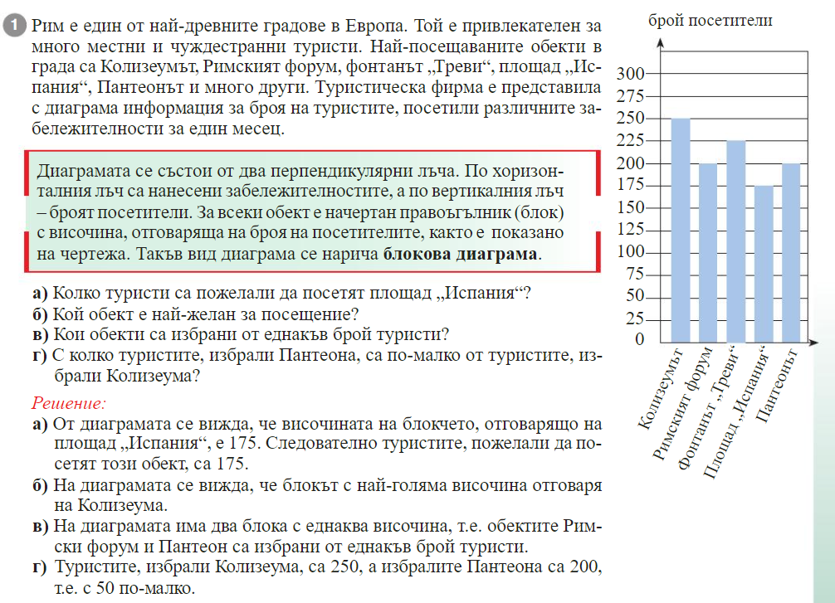
1

Slide 4
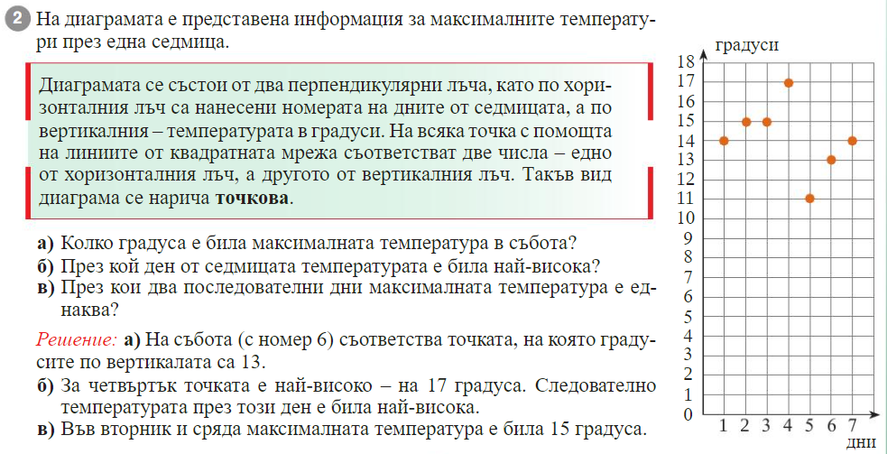
2

Slide 5
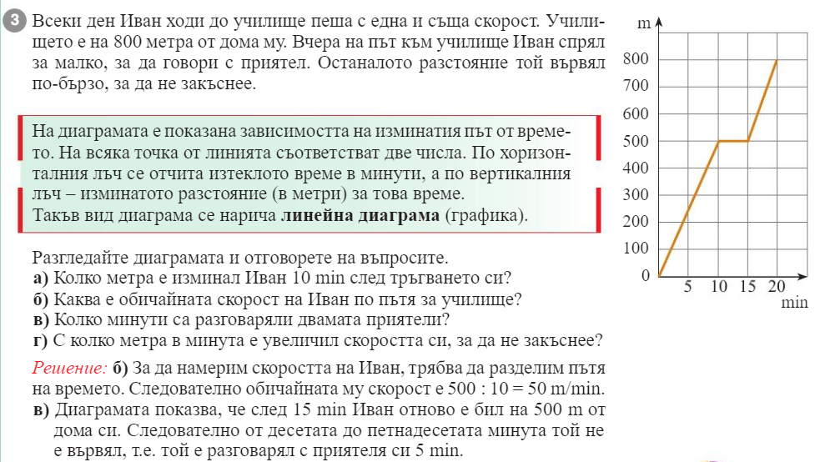
3
500
10 m/min

Slide 6
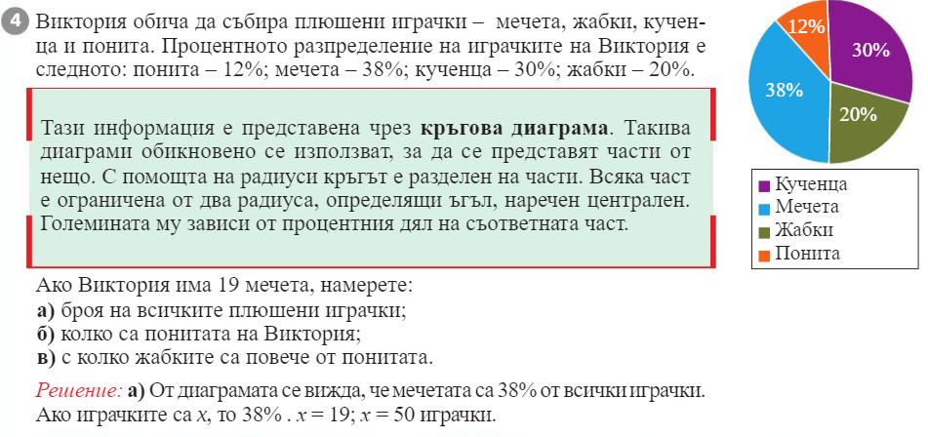
4
6 понита
с 4

Slide 7
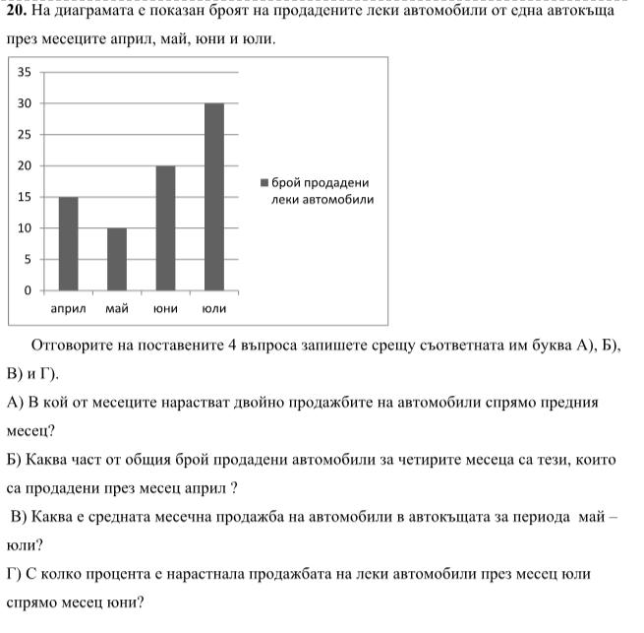
Месец | Брой
Април | 15
Май | 10
Юни | 20
Юли | 30
общо | 75
юни
1/5
20
50%

Slide 8
1
2
3
4
Домашна работа
Учебна тетрадка стр. 25

